Slide 1
Capacitive Sensor
Νικόλαος Βλάσσης – ΤΠ4857

Slide 2
Αισθητήρες
Το στοιχείο που μετατρέπει μια ελεγχόμενη μεταβλητή (συνήθως μη ηλεκτρικό μέγεθος) σε ηλεκτρικό σήμα λέγεται αισθητήριο.
Οι αισθητήρες χωρίζονται σε δύο κατηγορίες: τους ενεργούς και τους παθητικούς αισθητήρες. Η διαφορά των δύο κατηγοριών αφορά στις απαιτήσεις τροφοδοσίας που έχουν οι αισθητήρες για να λειτουργήσουν. Οι μεν παθητικοί, για να παράγουν κάποιο σήμα εξόδου πρέπει να τροφοδοτούνται από μια εξωτερική πηγή ενέργειας, οι δε ενεργοί αισθητήρες γενικά, δεν απαιτούν κάτι τέτοιο. Π.χ οι πιεζοηλεκτρικοί αισθητήρες, ανήκουν στην κατηγορία των ενεργών αισθητήρων και έτσι δεν χρειάζεται να τους παρέχεται ενέργεια για να παράγουν το σήμα εξόδου.

Slide 3
Αισθητήρες Προσέγγισης
Υπάρχουν διάφορα είδη αισθητήρων προσέγγισης τα οποία είναι τα εξής:
αισθητήρες με Μεταβολή Αυτεπαγωγής
αισθητήρες με Μεταβολή Χωρητικότητας Πυκνωτή
αισθητήρες με Πιεζομετρικό Φαινόμενο
αισθητήρες με Μεταβολή Μαγνητικού Πεδίου
αισθητήρες με Μεταβολή Ποτενσιόμετρου
αισθητήρες με Οπτικό Φαινόμενο
Κωδικοποιητές Θέσης (Encoder)

Slide 4
Αισθητήρες με Μεταβολή Χωρητικότητας Πυκνωτή
Ο χωρητικός αισθητήρας προσέγγισης (Capacitive transducers), βασίζει την αρχή λειτουργίας του, στην αλλαγή της χωρητικότητας πυκνωτή σε ένα κύκλωμα ταλάντωσης RC, όταν πλησιάσει την ενεργό επιφάνεια του αισθητήρα ένα οποιοδήποτε αντικείμενο. Μπροστά από την ενεργό επιφάνεια του ταλαντωτή δημιουργείται ένα ανομοιογενές ηλεκτρικό πεδίο. Όταν εισέλθει στο χώρο του ηλεκτρικού πεδίου κάποιο αντικείμενο, μεταβάλλεται η χωρητικότητα του ταλαντωτή και παράγεται ημιτονοειδές σήμα υψηλής συχνότητας. Το σήμα αυτό εισέρχεται στην επόμενη βαθμίδα, όπου απομονώνεται και ανορθώνεται. Το ανορθωμένο σήμα διεγείρει το κύκλωμα σκανδαλισμού (Schmitt - Triggering) το οποίο στη συνέχεια ενεργοποιεί το κύκλωμα ενίσχυσης. Με το ποτενσιόμετρο μπορούμε να ρυθμίσουμε την ευαισθησία του αισθητήρα.

Slide 5
Αισθητήρες με Μεταβολή Χωρητικότητας Πυκνωτή

Slide 6
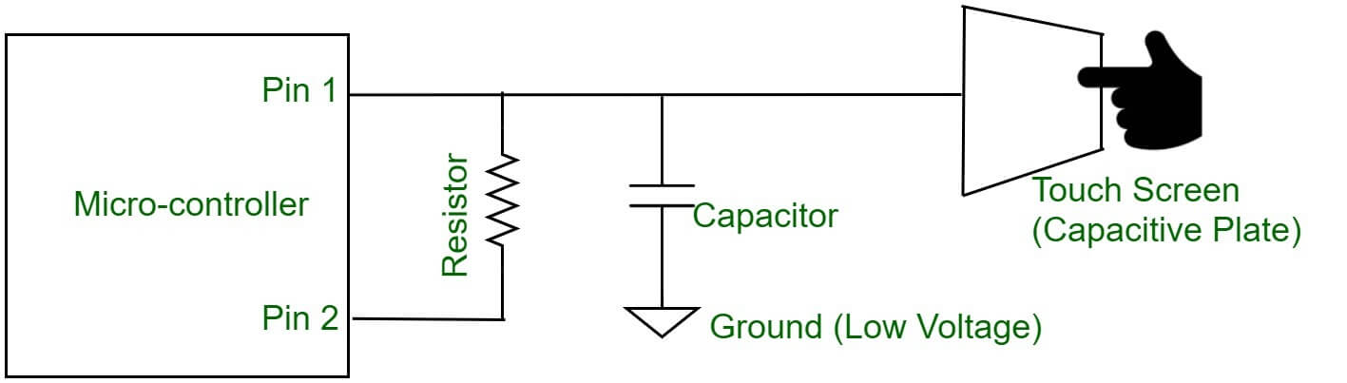
Capacitive Sensors and microcontrollers
Capacitive Sensor, ή αλλιώς χωρητικός αισθητήρας, είναι μια συσκευή που μπορεί να ανιχνεύσει αντικείμενα χωρίς φυσική επαφή. Για την ανίχνευση αυτών των αντικειμένων, οι αισθητήρες, εκπέμπουν ένα ηλεκτρικό πεδίο. Όποιο αντικείμενο διαταράξει το πεδίο αυτό, δηλαδή εισέλθει σε αυτό το πεδίο, το ανιχνεύει ο αισθητήρας.

Slide 7
Αρχη λειτουργιας
The capacitiveSensor method toggles a microcontroller send pin (pin1) to a new state and then waits for the receive pin (pin2) to change to the same state as the send pin. A variable is incremented inside a while loop to time the receive pin's state change. The method then reports the variable's value, which is in arbitrary units.
When the send pin changes state (digitalWrite(pin1,HIGH)), it will eventually change the state of the receive pin (digitalRead(pin2)). The delay between the send pin changing and the receive pin changing is determined by an RC time constant, defined by R * C, where R is the value of the resistor and C is the capacitance at the receive pin, plus any other capacitance (e.g. human body interaction) present at the sensor (receive) pin. Adding small capacitor (20 - 400 pF) in parallel with the body capacitance, is highly desirable too, as it stabilizes the sensed readings. For many applications, a more useful range of values is obtained if the sensor is covered with paper, plastic, or another insulating material, so that users do not actually touch the metal foil.

Slide 8
Υλικά για την δημιουργία ενός χωρητικού αισθητήρα.
Για την δημιουργία ενός αυτοσχέδιου χωρητικού αισθητήρα θα χρησιμοποιήσουμε :
Καλώδια
Αντίσταση (προτεινόμενο 560 KΩ)
Αλουμινόχαρτο
Απαιτούμενη Βιβλιοθήκη : <CapacitiveSensor.h>
Δοκιμασμένα Boards: Arduino, ESP32.

Slide 9
Βιβλιοθήκη
Η βιβλιοθήκη που θα χρειαστούμε ονομάζεται <CapacitiveSensor.h>.
Δυστυχώς, η βιβλιοθήκη που υπάρχει στο Arduino IDE είναι outdated, οπότε θα πρέπει να εγκαταστήσουμε “manually” την πιο αναβαθμισμένη έκδοση. Η διαφορά της καινούργιας, με την παλιά έκδοση, είναι πως δεν μπορεί να χρησιμοποιηθεί σε ESP32, αλλά μόνο σε Arduino.

Slide 10
Εγκατάσταση βιβλιοθήκης.
Για την εγκατάσταση την βιβλιοθήκης κάνουμε τα εξής βήματα :
Κατεβάζουμε την βιβλιοθήκη από το link : https://github.com/PaulStoffregen/CapacitiveSensor
Ανοίγουμε Arduino IDE.
Manage Library > Add library as zip
Διαλέγουμε την βιβλιοθήκη που κατεβάσαμε.

Slide 11
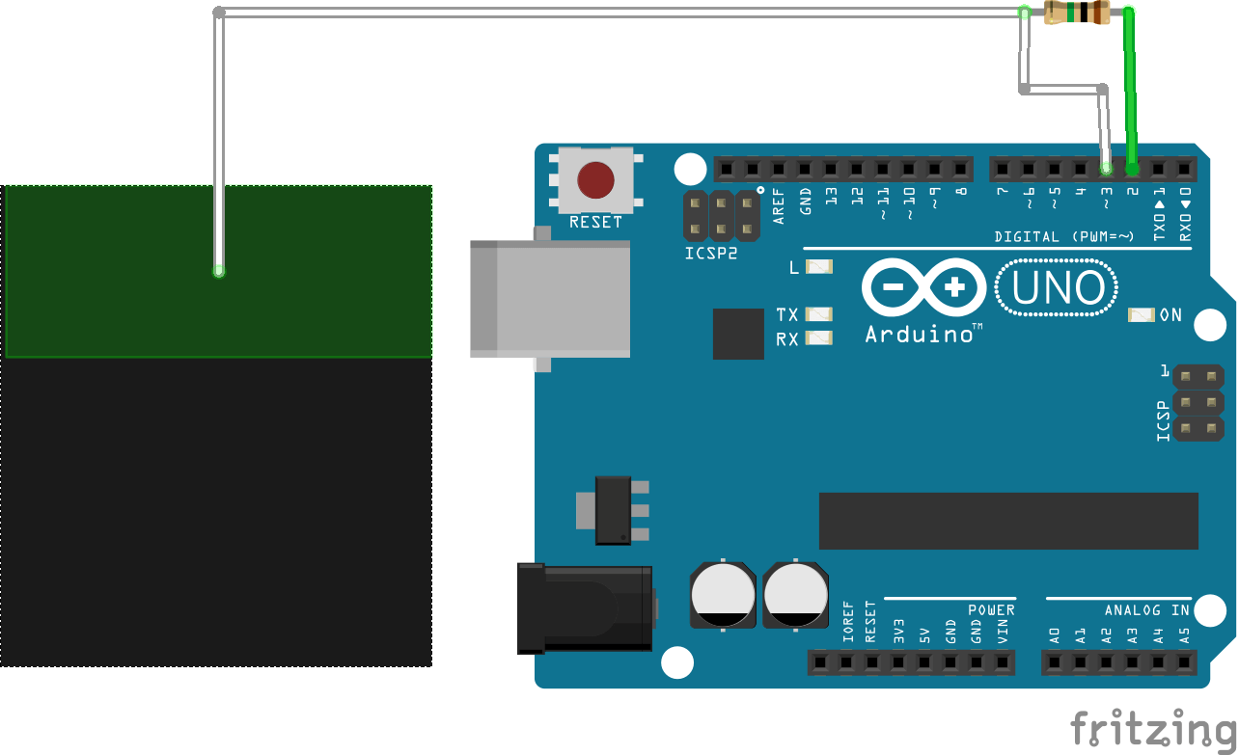
Χωρητικός Αισθητήρας σε Arduino
Το Arduino δεν κατέχει Touch pins που μπορούμε να χρησιμοποιήσουμε. Στην εικόνα δεξιά, βλέπουμε πως μπορούμε να φτιάξουμε εμείς έναν αυτοσχέδιο χωρητικό αισθητήρα. Συνδέουμε ένα καλώδιο από το Pin 2 στην μία άκρη της αντίστασης, ενώ η άλλη άκρη συνδέεται παράλληλα με το Pin 3 του Arduino και με το αλουμινόχαρτο. Το pin 2 χρησιμοποιείται ως “sender” και το pin 3 ως “receiver”.

Slide 12
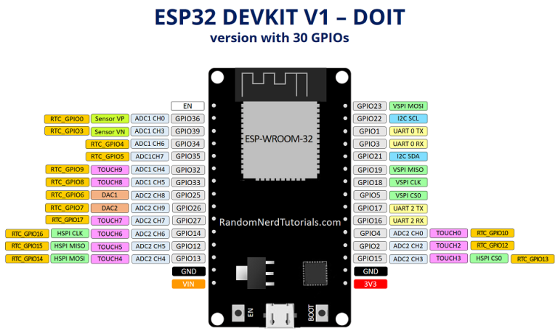
Χωρητικός Αισθητήρας σε ESP32
Το ESP32 σε σχέση με το Arduino περιλαμβάνει 9 pins που μπορούν να χρησιμοποιηθούν ως χωρητικοί αισθητήρες. Τα pins αυτά είναι χρωματισμένα με ροζ στην διπλανή εικόνα. Όλα αυτά χρησιμοποιούν δικές τους «εσωτερικές» αντιστάσεις. Οπότε δεν μπορούμε να τις αλλάξουμε για να κάνουμε τους αισθητήρες περισσότερο ή λιγότερο ευαίσθητους.

Slide 13
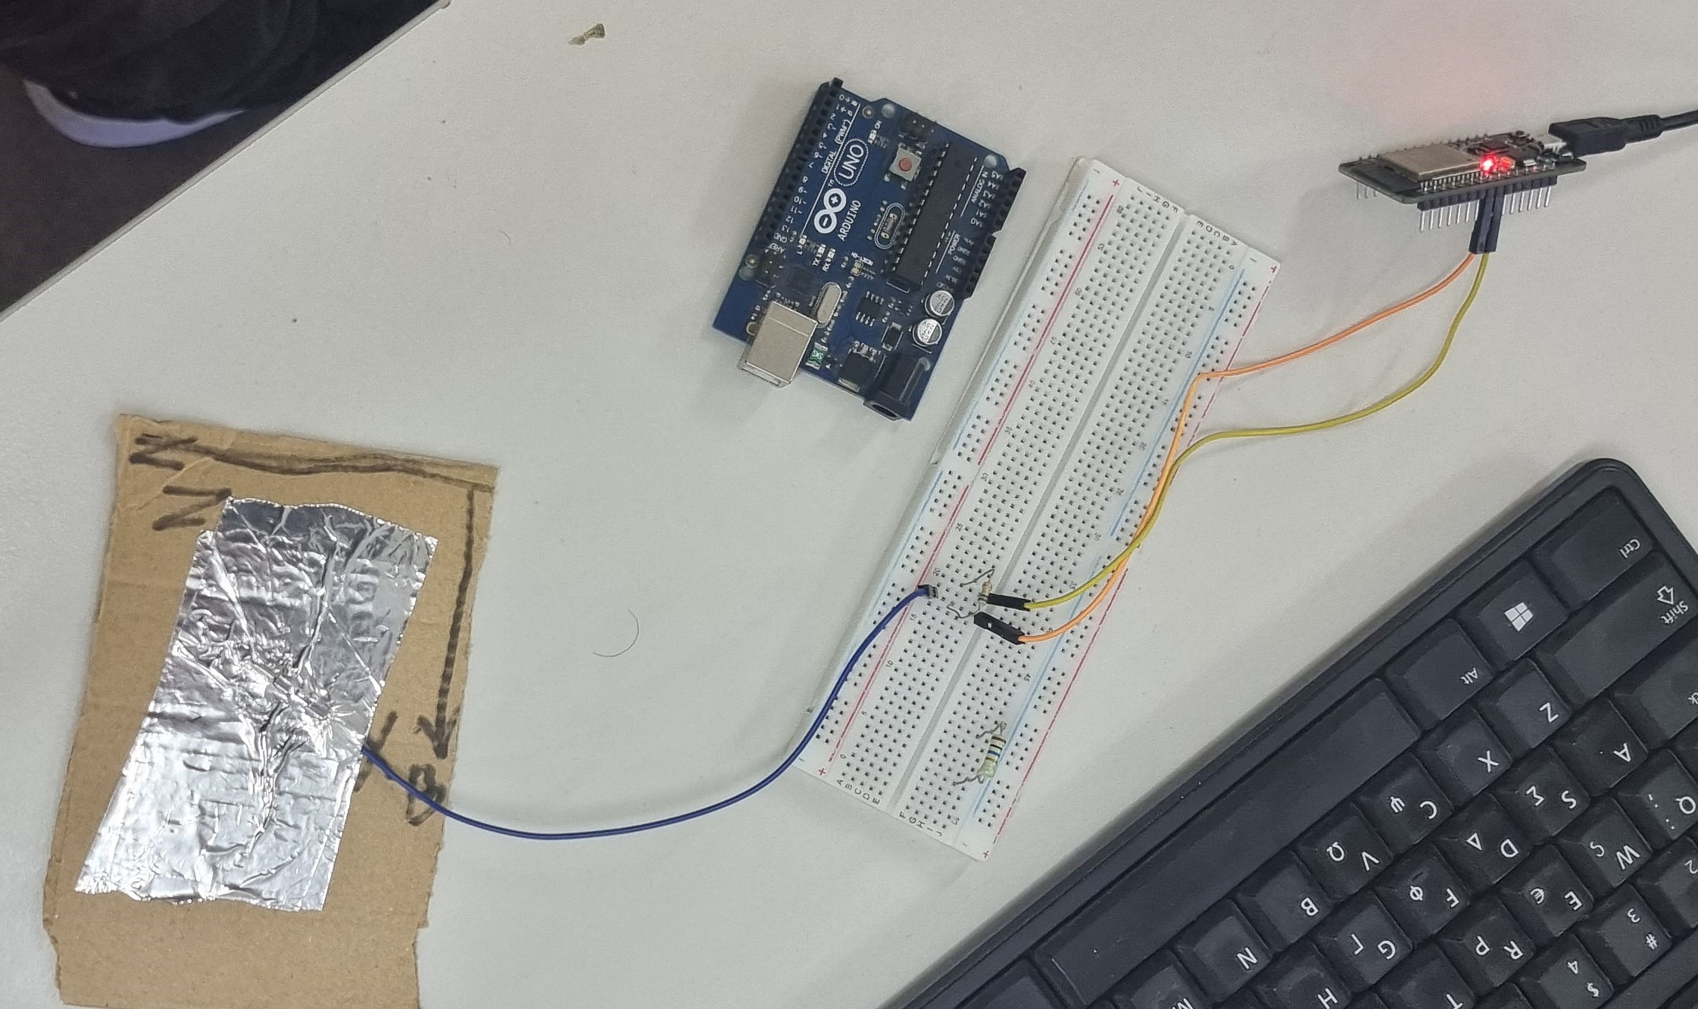
Χωρητικός Aισθητήρας σε ESP32
Η υλοποίηση σε ESP32 είναι παρόμοια με του Arduino. Το μόνο που αλλάζει είναι τα pins που χρησιμοποιούμε. Για την υλοποίηση μου, όπως φαίνεται στην εικόνα, χρησιμοποίησα τα pins 26 και 25. Αυτά τα δύο pins επιλέχτηκαν επειδή δεν έχουν δυνατότητες Touch.

Slide 14
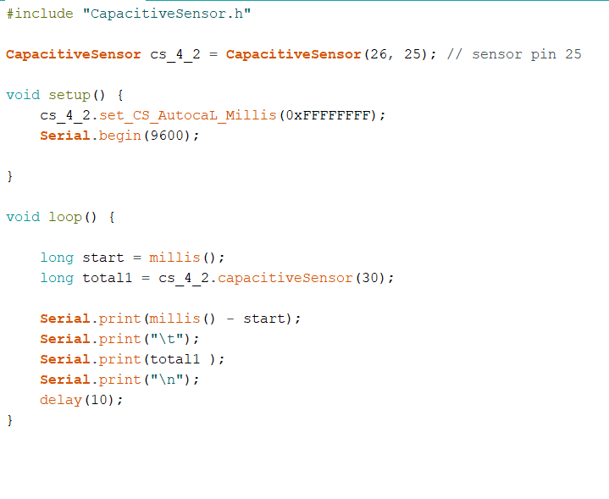
Κώδικας χωρητικού αισθητήρα.
Ο κώδικας που φαίνεται στα δεξιά για να λειτουργήσει και στο Arduino και στο ESP32 θα πρέπει να γίνουν οι κατάλληλες αλλαγές στα Pins, στην συνάρτηση CapacitiveSensor(26,25).

Slide 15
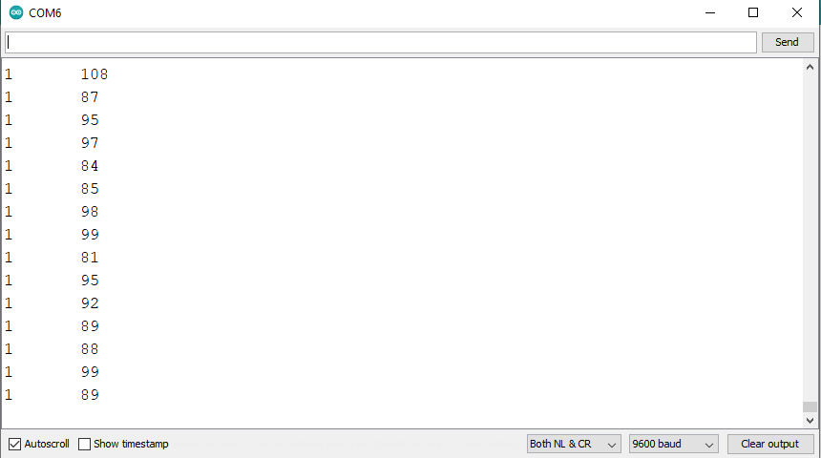
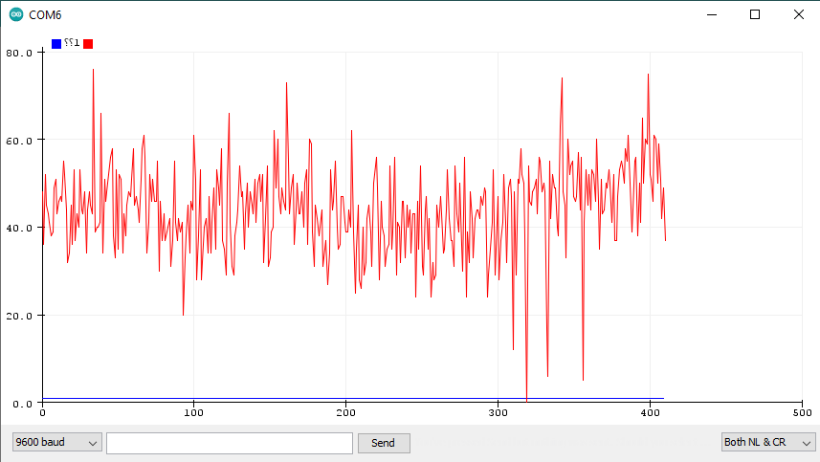
Αποτελέσματα του κυκλώματος
Στο Serial Monitor θα εμφανιστούν τιμές, με minimum το 0. Όσο πιο κοντά πάει το αντικείμενο, τόσο θα ανέβει η τιμή του αισθητήρα. Για να τα εμφανίσουμε αυτές τις τιμές σε plot θα πρέπει να ανοίξουμε το Serial Plotter στην καρτέλα “Tools”.

Slide 16
Χρήσιμα Links
https://www.aranacorp.com/en/create-a-capacitive-sensor-with-arduino/
https://randomnerdtutorials.com/esp32-touch-pins-arduino-ide/
https://github.com/PaulStoffregen/CapacitiveSensor

Slide 17
Ευχαριστώ πολύ !

